Slide 1

Решение занимательных задач

Slide 2
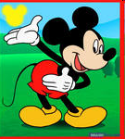
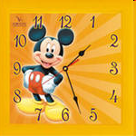
Задача №1:
Решение:
Сколько часов, минут и дней составляет миллион секунд?
1.000.000 сек. – 16.666мин. 1.000.000 сек.- 277 ч. 1.000.000 сек.- 11дн.

Slide 3
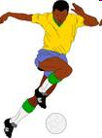

Задача №2:
Решение:
В турнире по футболу участвуют 4 команды. Игры проходят в один круг, то есть каждая команда играет друг, с другом один раз. Сколько всего игр в турнире?
команды
мячи | очки
1
2
3
1
4
5
2
3
6
4
5
6
Ответ: 6 игр.

Slide 4
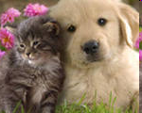
Задача №3:
Решение:
(А) вдвое меньше, чем собак
В комнате сидят несколько кошек и собак. Кошачьих лап в комнате в двое больше, чем собачьих носов. Тогда кошек в комнате
(А) вдвое меньше, чем собак
(Б) вдвое больше, чем собак
(В) в 4 раза больше, чем собак
(Г) одинаковое количество
(Д) в 4 раза меньше, чем собак

Slide 5
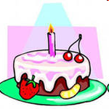
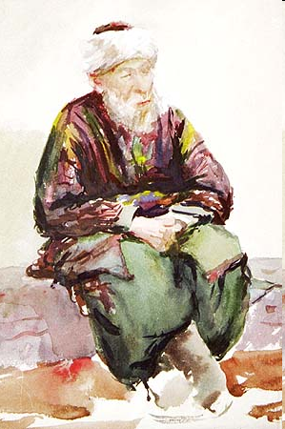
Задача №4:
Решение:
Этот человек родился 29 февраля и день рождения у него бывает один раз в 4 года.
У одного старика спросили, сколько ему лет. Он ответил, что ему сто лет и несколько месяцев, но дней рождения у него было всего 25. Как же это могло быть?

Slide 6


Задача №5:
Решение:
Увеличьте число 666 не производя над ним никаких арифметических действий.
Нужно перевернуть число.
999

Slide 7

Задача №6:
Решение:
Поспорили три мудреца кто из них самый мудрый. Пришли они к четвёртому мудрецу с просьбой их рассудить. Подумал четвёртый мудрец и предложил им такое испытание: « У меня есть пять колпаков- два белых и три чёрных. Мы зайдём в тёмную комнату, я надену на ваши головы по колпаку. Затем мы выйдем из этой комнаты, и, кто первый определит цвет своего колпака, тот самый мудрый. Зашли они в комнату и сделали всё как он сказал. Они вышли и один из них сказал: « На мне чёрный колпак». Что сделал самый мудрый?
Он посмотрел на других и увидел на них два белых колпака, значит у него точно чёрный колпак.

Slide 8
Задача №7:
Решение:
Встретились три подруги Белова, Краснова и Чернова. На одной из них было чёрное платье, на другой- красное, на третьей- белое. Девочка в белом платье говорит Черновой: « Нам надо поменяться платьями, а то у всех троих цвет платьев не соответствует фамилиям». Кто в какое платье был одет?
 | белое | красное | чёрное
Белова | - | - | +
Краснова | + | - | -
Чернова | - | + | -
Ответ: Белова была в чёрном, Чернова в красном, Краснова в белом.

Slide 9
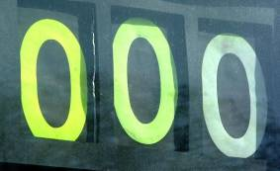
Задача №8:
Решение:
На сколько нулей оканчивается произведение:
1∙2 ∙3 ∙… ∙25 ?
Произведение оканчивается 6 нулями,
т.к. 2 ∙…4∙… ∙ 5 ∙… ∙10 ∙… ∙12 ∙… ∙15 ∙…20 ∙… ∙22 ∙. ..∙25 (но 25=5∙5)

Slide 10
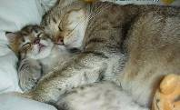
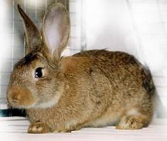
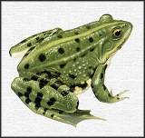
Задача №9:
Решение:
В доме живут трое животных: лягушка, кролик, котёнок?
У меня дома живут разные животные:
все, кроме двух… - лягушки,
все кроме двух… - кролики,
все кроме двух… - котята.
Сколько их всего у меня?

Slide 11
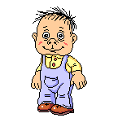
Задача №10:
Решение:
Пусть задуманное число х, тогда,
(х:7+7) ∙7=77
х:7+7=77:7
х:7+7=11
х:7=11-7
х:7=4
х=4 ∙7
х=28
Бен выбрал число, разделил его на 7, потом прибавил 7 и результат умножил на 7. Получилось 77. Какое число он выбрал?
Ответ: задуманное число 28

Slide 12
Решение:
Задача №11:
Чтобы число делилось на 72, оно должно делится на 8 и 9, т. е. сумма цифр этого числа должна делится 9 и число, образованное тремя последними цифрами этого числа должно делится на 8. Значит это число:
К числу 10 припиши справа и слева по одной цифре так, чтобы полученное число делилось на 72.
*10*
Ответ: 4104

Slide 13
Задача №12:
Решение:
В кружки вписывают числа 1,2,3,4 и 5 так, чтобы в соседних кружках не стояли соседние числа. Что будет вместо *?
1
3
5
4
2
Ответ: 3
*

Slide 14
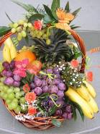
Задача №13:
Решение:
Корзинка с фруктами весит 11 кг., а фрукты весят на 10 кг больше корзинки. Сколько весит корзинка?
Пусть корзинка весит х кг, тогда фрукты весят (х+10)кг. Известно, что общий вес 11 кг.
х+х+10=11
2х+10=11
2х=1
х=0,5
Ответ: корзинка весит 500г

Slide 15
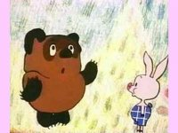
Решение:
Задача №14:
Сумма двух чисел равна 136. У одного из них цифра единиц равна 4. Если её зачеркнуть, то получится второе число. Найдите эти числа.
ab4
+ cd
136
Ответ: 124 и 12

Slide 16
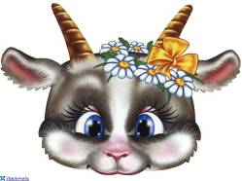
Задача №15:
Решение:
а) 5673
+ 5673
11346
Решите ребус:
КОЗА
+ КОЗА
СТАДО
б) 7693
+7693
15386

Slide 17
Задача №16:
Решение:
Когда в Вологде 9 часов, в Перми – 11 часов. Когда в Перми 9 часов, в Якутске – 13 часов. Какое время в Якутске, когда в Вологде 12 часов?
Название города | время | время | время
Вологда
Пермь
Якутск
9
7
12
11
9
13
18
Ответ:
18 часов

Slide 18
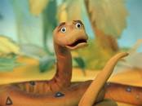
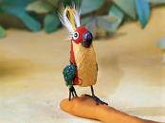
Задача №17:
Решение:
Длина удава – 12 м, или 48 попугаев. Какова длина попугая?
12 метров –
48 попугаев
1 метр –
4 попугая
Значит,
1 попугай – 0,25 метра или 25 см.
Ответ: 25 см.

Slide 19
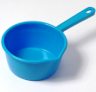
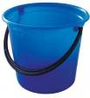

Задача №18:
Решение:
Чашка | Ковш | Ведро
Два ковша воды – это половина ведёрка, а три чашки – это половина ковша. Сколько чашек вмещает тогда два ведёрка?
2
1/2
4
1
3
1/2
6
1
24
1
Ответ: 24 чашки

Slide 20
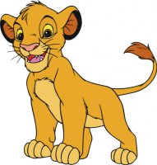

Задача №19:
Решение:
Сколько девяток будет в разности
10000000000-1?
10000000000
- 1
9999999999
Ответ: 10 девяток

Slide 21
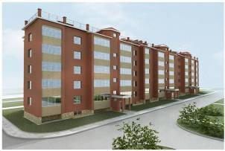
Задача №20:
Решение:
Номер подъезда | Номер этажа | Номер квартиры
В пятиэтажном доме на каждом этаже по 4 квартиры. На каком этаже расположена квартира №71?
1
1-5
1-20
2
1-5
21-40
3
1-5
41-60
4
1
61-64
2
65-68
3
69-72
Ответ: на 3 этаже

Slide 22

Задача №21:
Решение:
Напиши число 100 с помощью пяти единиц и знаков действий.
111-11=100

Slide 23
Задача №22:
Решение:
Петя прибавляет различные однозначные числа к числу 96. Сколько раз он получит трёхзначное число?
96+4=100
96+5=101
96+6=102
96+7=103
96+8=104
96+9=105
Ответ: 6 раз

Slide 24
Задача №23:
Решение:
Сколько на этом рисунке треугольников? А четырёхугольников?
Треугольников – 8,
Четырёхугольников - 11

Slide 25
Задача №24:
Решение:
Как выразить из прямоугольника размером 5×11 9 прямоугольничков 2×3?
Сделайте рисунок.

Slide 26
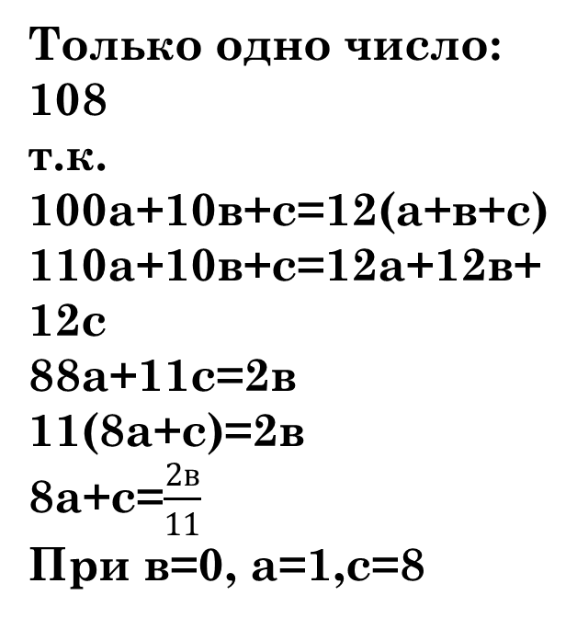
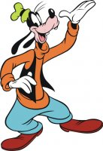
Задача №25:
Решение:
Сколько трёхзначных чисел в 12 раз больше суммы своих цифр?
Ответ: 108

Slide 27
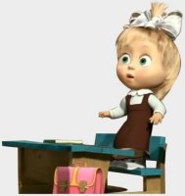
Задача №26:
Решение:
Как из 12 спичек сделать 6 квадратов?

Slide 28
Задача №27:
Решение:
Длина всех палочек 16∙1+16 ∙ 2+15 ∙3 = 16+32+45=93 см. Так как периметр прямоугольника находится по формуле: P=2 ∙(a+b), то для целых палочек периметр прямоугольника должен быть чётным, а у нас получилось число нечётное.
У меня есть 16 палочек длиной 1 см, 16 – длиной 2 см и 15 – по 3 см. Можно ли из них сложить прямоугольник?
Ответ: нет

Slide 29

До новых встреч с занимательными задачами.

